Slide 1

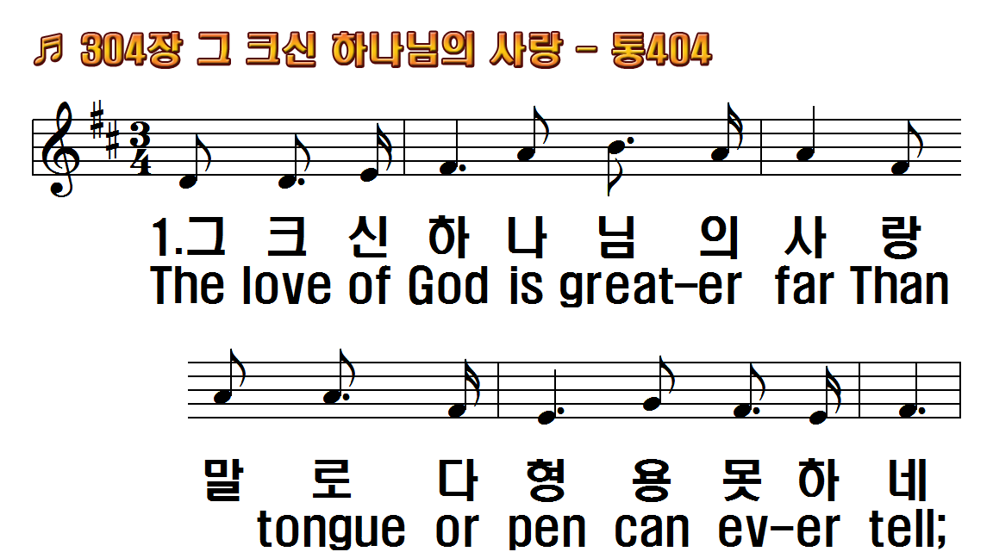
1.그 크신 하나님의 사랑
2.괴로운 시절 지나가고
3.하늘을 두루마리 삼고
후.하나님 크신 사랑은
1.The love of God is greater
2.When hoary time shall pass
3.Could we with ink the ocean
R.Oh love of God, how rich

Slide 2
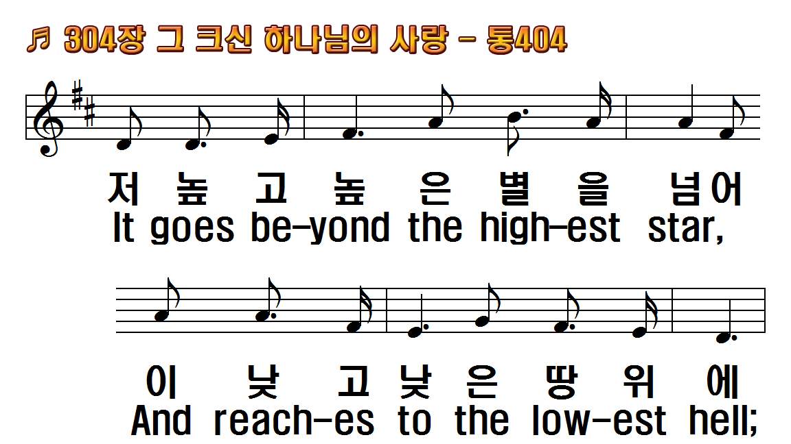
1.그 크신 하나님의 사랑
2.괴로운 시절 지나가고
3.하늘을 두루마리 삼고
후.하나님 크신 사랑은
1.The love of God is greater
2.When hoary time shall pass
3.Could we with ink the ocean
R.Oh love of God, how rich

Slide 3
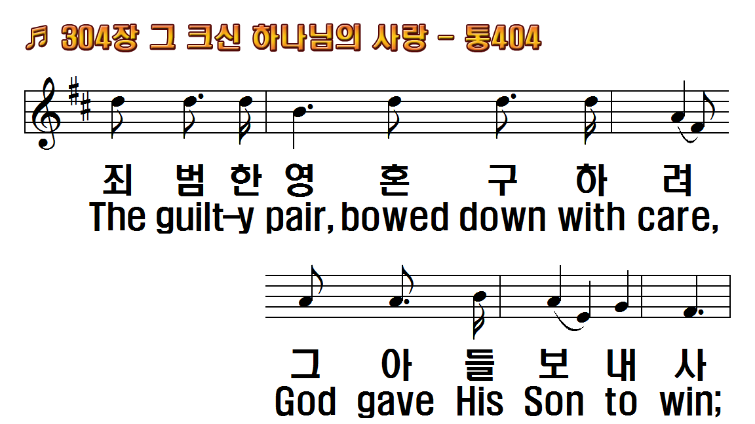
1.그 크신 하나님의 사랑
2.괴로운 시절 지나가고
3.하늘을 두루마리 삼고
후.하나님 크신 사랑은
1.The love of God is greater
2.When hoary time shall pass
3.Could we with ink the ocean
R.Oh love of God, how rich

Slide 4
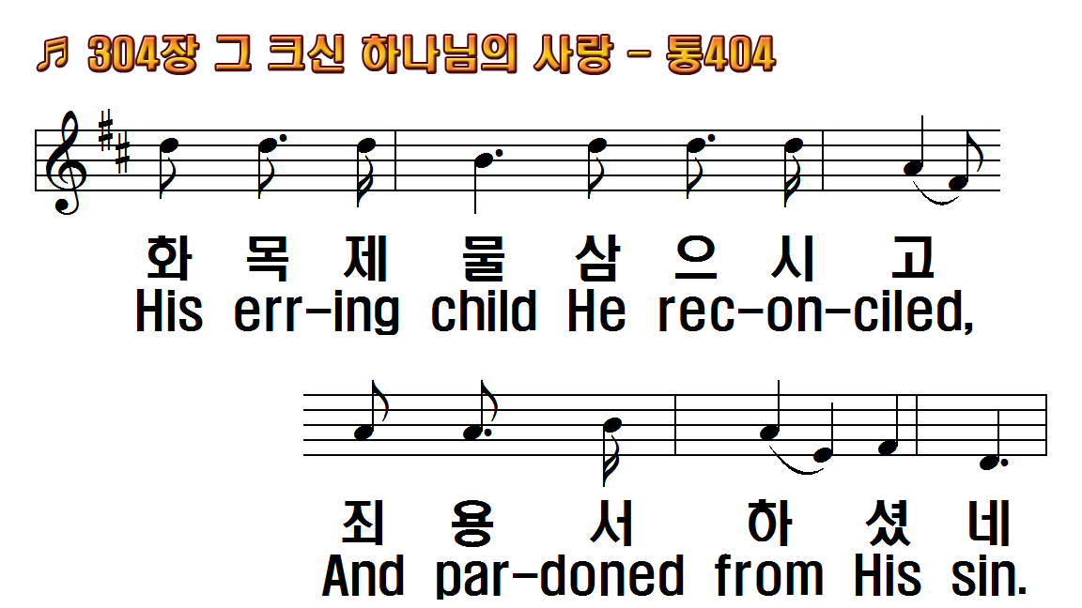
1.그 크신 하나님의 사랑
2.괴로운 시절 지나가고
3.하늘을 두루마리 삼고
후.하나님 크신 사랑은
1.The love of God is greater
2.When hoary time shall pass
3.Could we with ink the ocean
R.Oh love of God, how rich

Slide 5
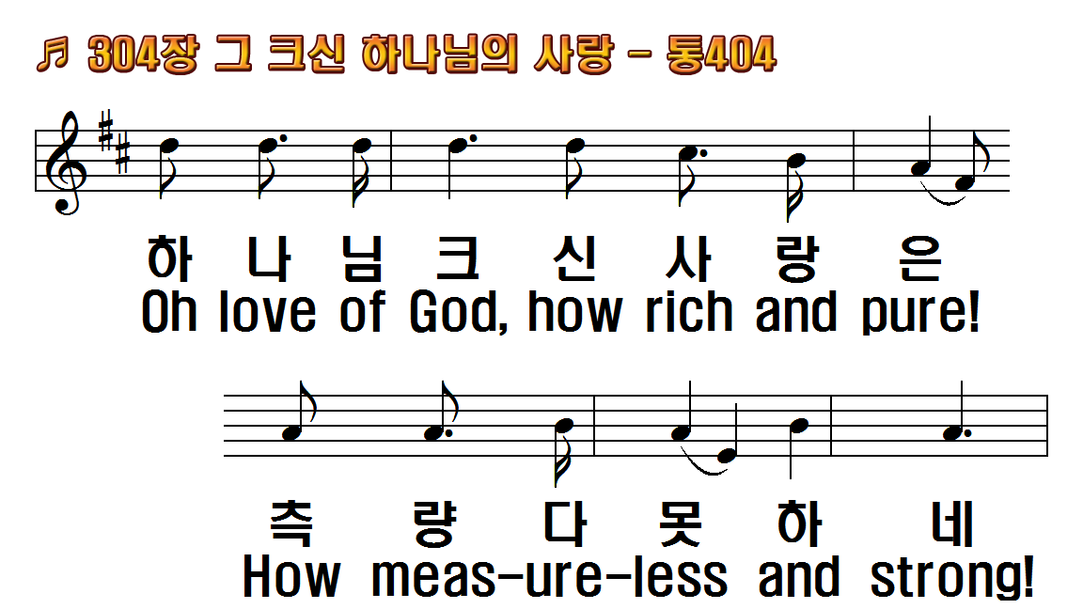
1.그 크신 하나님의 사랑
2.괴로운 시절 지나가고
3.하늘을 두루마리 삼고
후.하나님 크신 사랑은
1.The love of God is greater
2.When hoary time shall pass
3.Could we with ink the ocean
R.Oh love of God, how rich

Slide 6
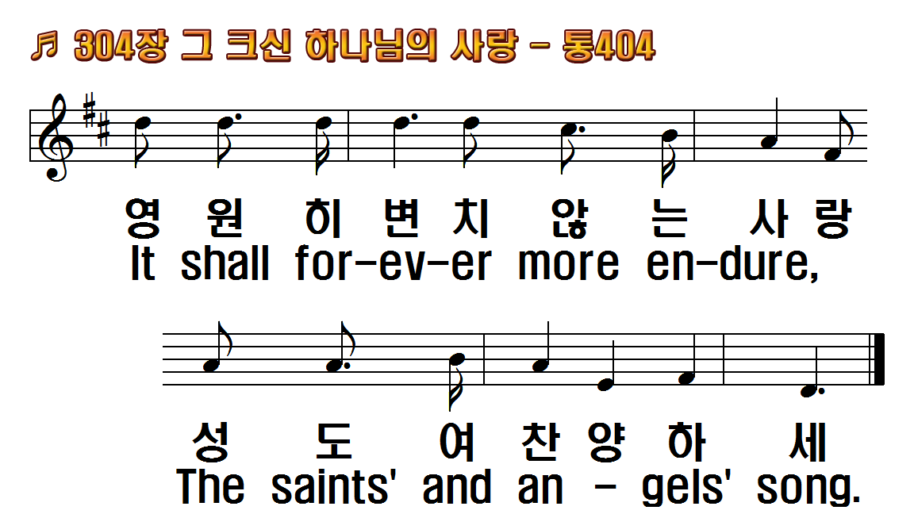
1.그 크신 하나님의 사랑
2.괴로운 시절 지나가고
3.하늘을 두루마리 삼고
후.하나님 크신 사랑은
1.The love of God is greater
2.When hoary time shall pass
3.Could we with ink the ocean
R.Oh love of God, how rich

Slide 7
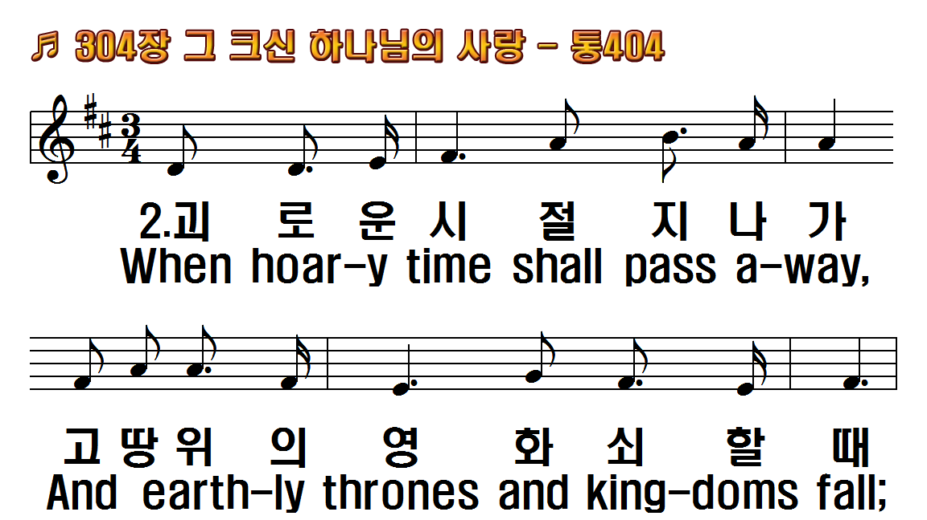
1.그 크신 하나님의 사랑
2.괴로운 시절 지나가고
3.하늘을 두루마리 삼고
후.하나님 크신 사랑은
1.The love of God is greater
2.When hoary time shall pass
3.Could we with ink the ocean
R.Oh love of God, how rich

Slide 8
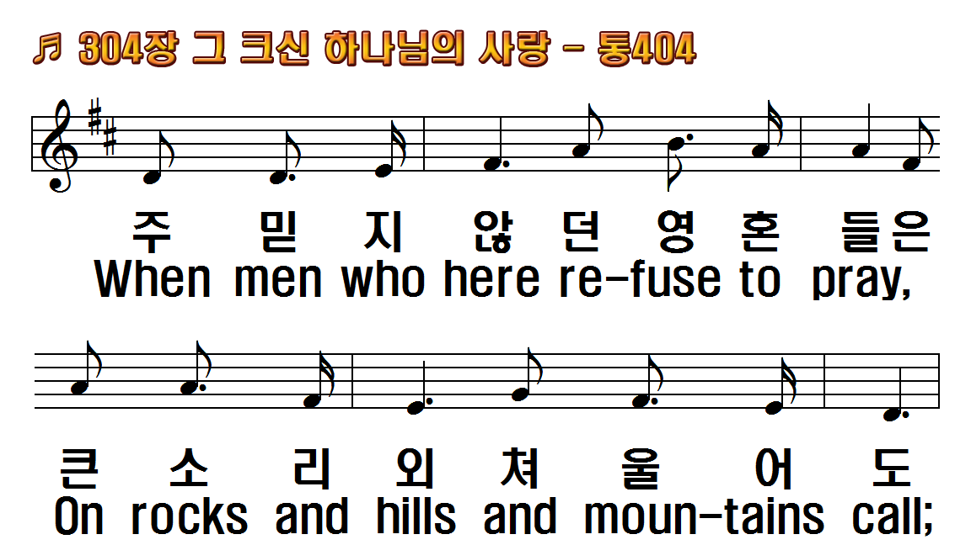
1.그 크신 하나님의 사랑
2.괴로운 시절 지나가고
3.하늘을 두루마리 삼고
후.하나님 크신 사랑은
1.The love of God is greater
2.When hoary time shall pass
3.Could we with ink the ocean
R.Oh love of God, how rich

Slide 9
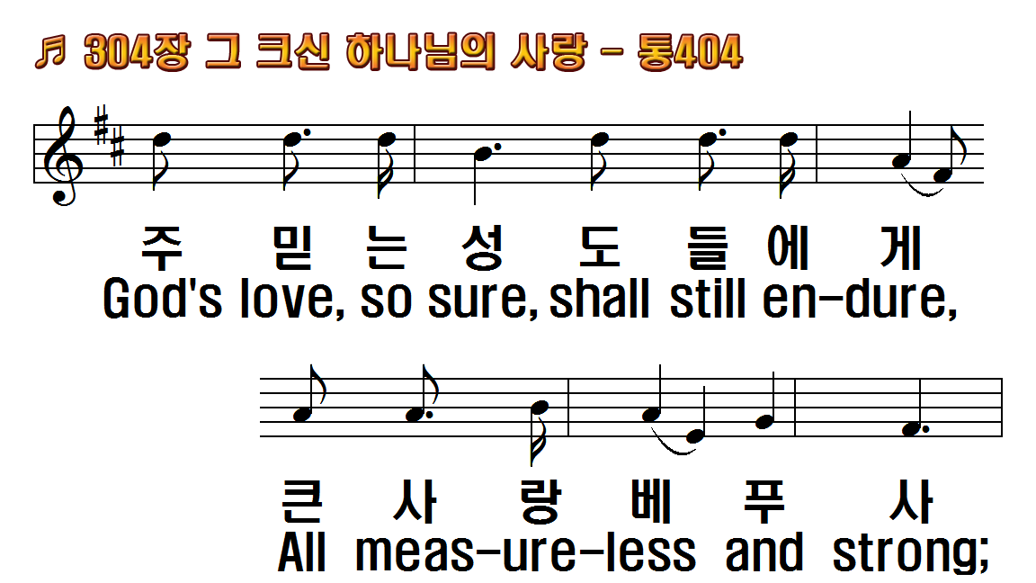
1.그 크신 하나님의 사랑
2.괴로운 시절 지나가고
3.하늘을 두루마리 삼고
후.하나님 크신 사랑은
1.The love of God is greater
2.When hoary time shall pass
3.Could we with ink the ocean
R.Oh love of God, how rich

Slide 10
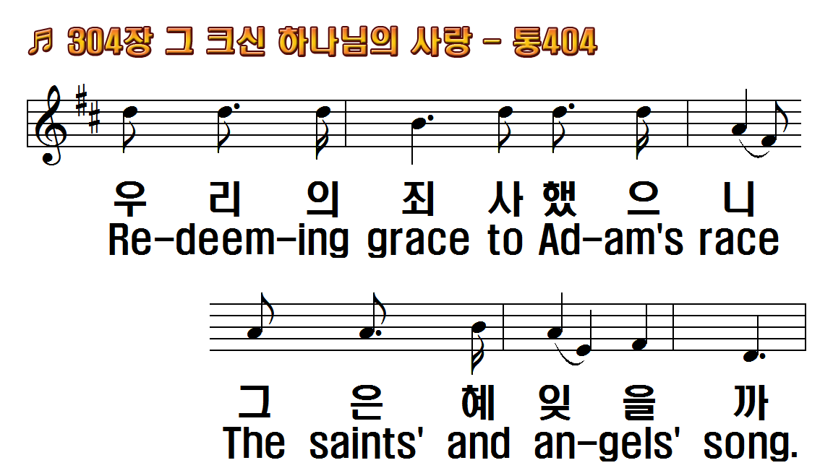
1.그 크신 하나님의 사랑
2.괴로운 시절 지나가고
3.하늘을 두루마리 삼고
후.하나님 크신 사랑은
1.The love of God is greater
2.When hoary time shall pass
3.Could we with ink the ocean
R.Oh love of God, how rich

Slide 11

1.그 크신 하나님의 사랑
2.괴로운 시절 지나가고
3.하늘을 두루마리 삼고
후.하나님 크신 사랑은
1.The love of God is greater
2.When hoary time shall pass
3.Could we with ink the ocean
R.Oh love of God, how rich

Slide 12
1.그 크신 하나님의 사랑
2.괴로운 시절 지나가고
3.하늘을 두루마리 삼고
후.하나님 크신 사랑은
1.The love of God is greater
2.When hoary time shall pass
3.Could we with ink the ocean
R.Oh love of God, how rich

Slide 13
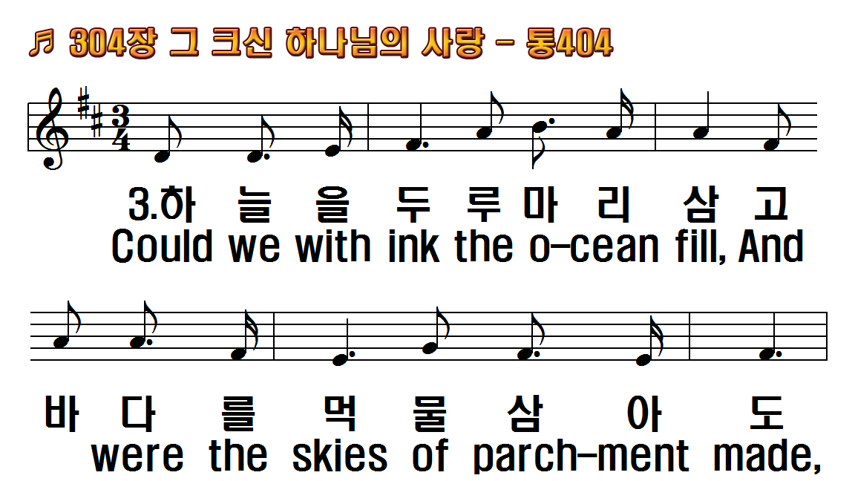
1.그 크신 하나님의 사랑
2.괴로운 시절 지나가고
3.하늘을 두루마리 삼고
후.하나님 크신 사랑은
1.The love of God is greater
2.When hoary time shall pass
3.Could we with ink the ocean
R.Oh love of God, how rich

Slide 14
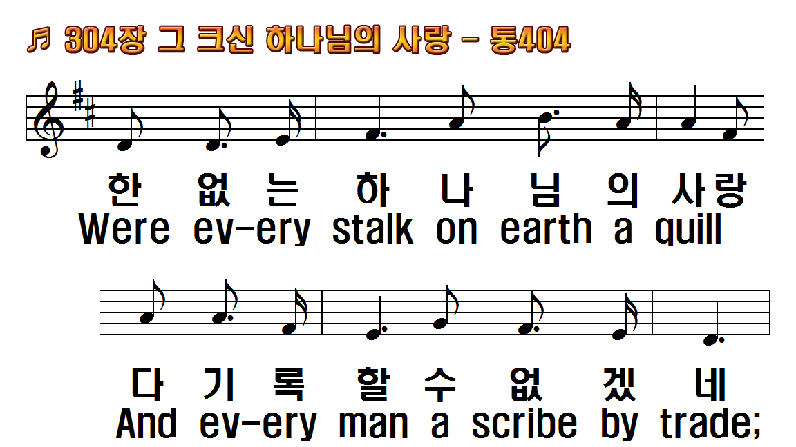
1.그 크신 하나님의 사랑
2.괴로운 시절 지나가고
3.하늘을 두루마리 삼고
후.하나님 크신 사랑은
1.The love of God is greater
2.When hoary time shall pass
3.Could we with ink the ocean
R.Oh love of God, how rich

Slide 15
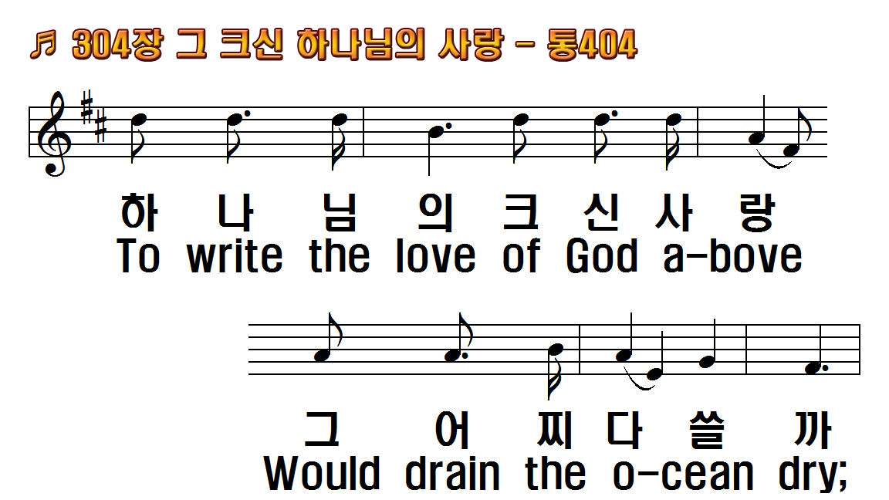
1.그 크신 하나님의 사랑
2.괴로운 시절 지나가고
3.하늘을 두루마리 삼고
후.하나님 크신 사랑은
1.The love of God is greater
2.When hoary time shall pass
3.Could we with ink the ocean
R.Oh love of God, how rich

Slide 16
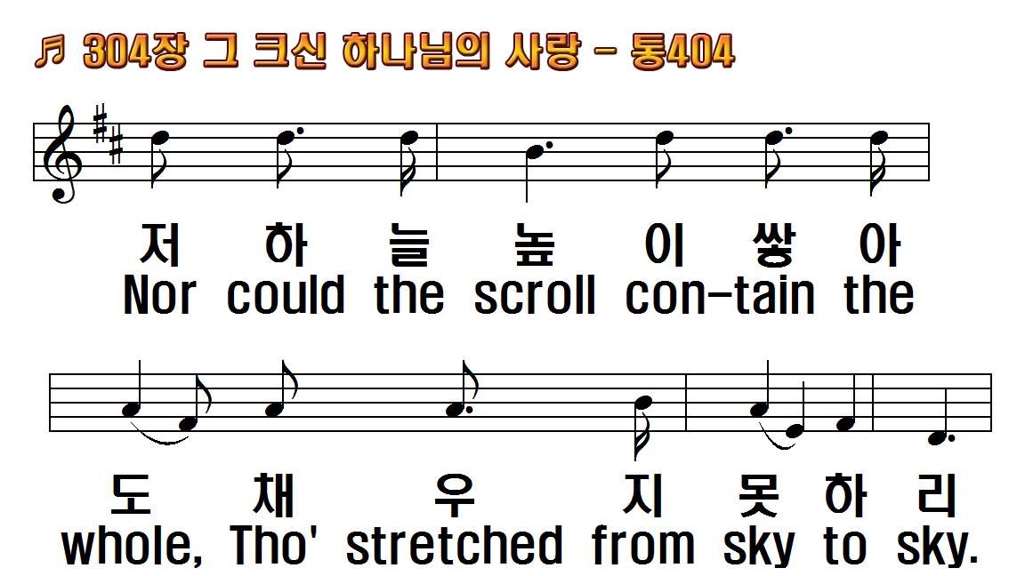
1.그 크신 하나님의 사랑
2.괴로운 시절 지나가고
3.하늘을 두루마리 삼고
후.하나님 크신 사랑은
1.The love of God is greater
2.When hoary time shall pass
3.Could we with ink the ocean
R.Oh love of God, how rich

Slide 17
1.그 크신 하나님의 사랑
2.괴로운 시절 지나가고
3.하늘을 두루마리 삼고
후.하나님 크신 사랑은
1.The love of God is greater
2.When hoary time shall pass
3.Could we with ink the ocean
R.Oh love of God, how rich

Slide 18
1.그 크신 하나님의 사랑
2.괴로운 시절 지나가고
3.하늘을 두루마리 삼고
후.하나님 크신 사랑은
1.The love of God is greater
2.When hoary time shall pass
3.Could we with ink the ocean
R.Oh love of God, how rich

Slide 19
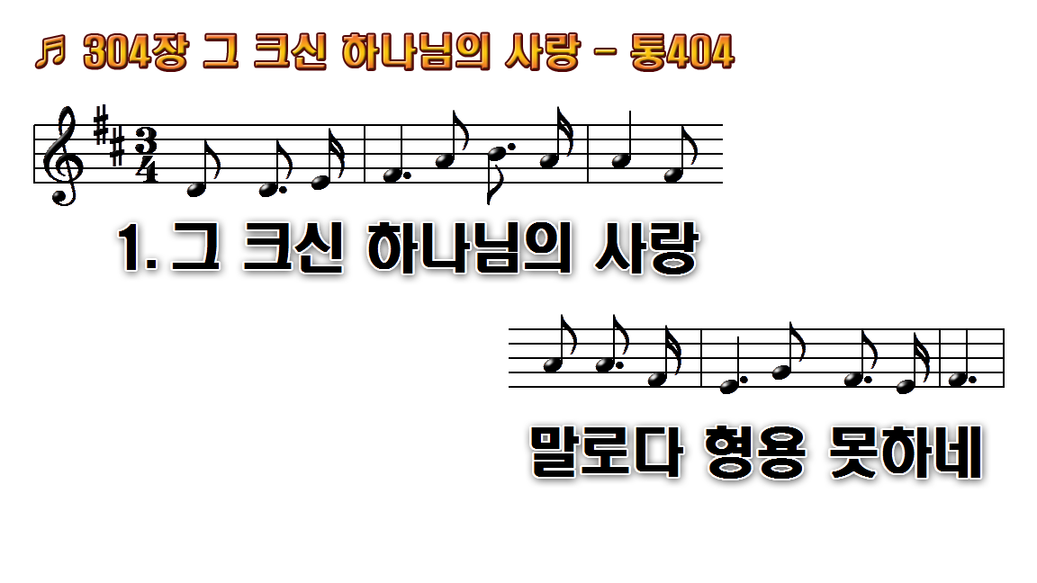
1.그 크신 하나님의 사랑 말로다
2.괴로운 시절 지나가고 땅 위의
3.하늘을 두루마리 삼고 바다를

Slide 20
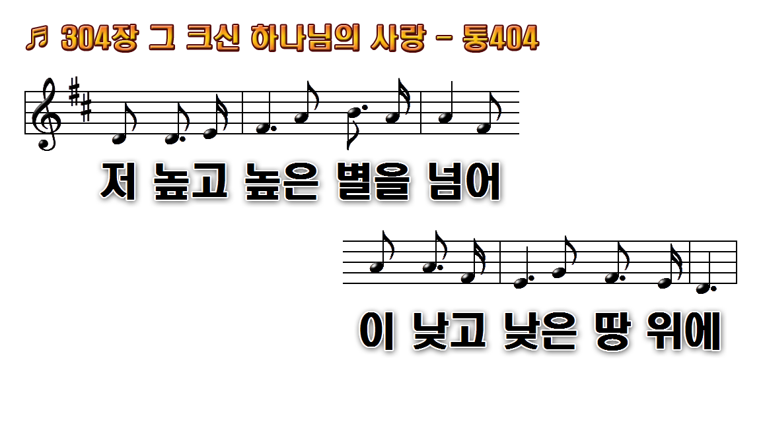
1.그 크신 하나님의 사랑 말로다
2.괴로운 시절 지나가고 땅 위의
3.하늘을 두루마리 삼고 바다를

Slide 21
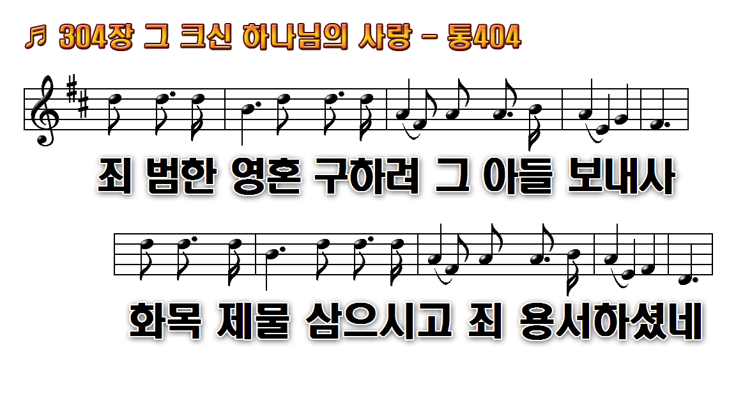
1.그 크신 하나님의 사랑 말로다
2.괴로운 시절 지나가고 땅 위의
3.하늘을 두루마리 삼고 바다를

Slide 22
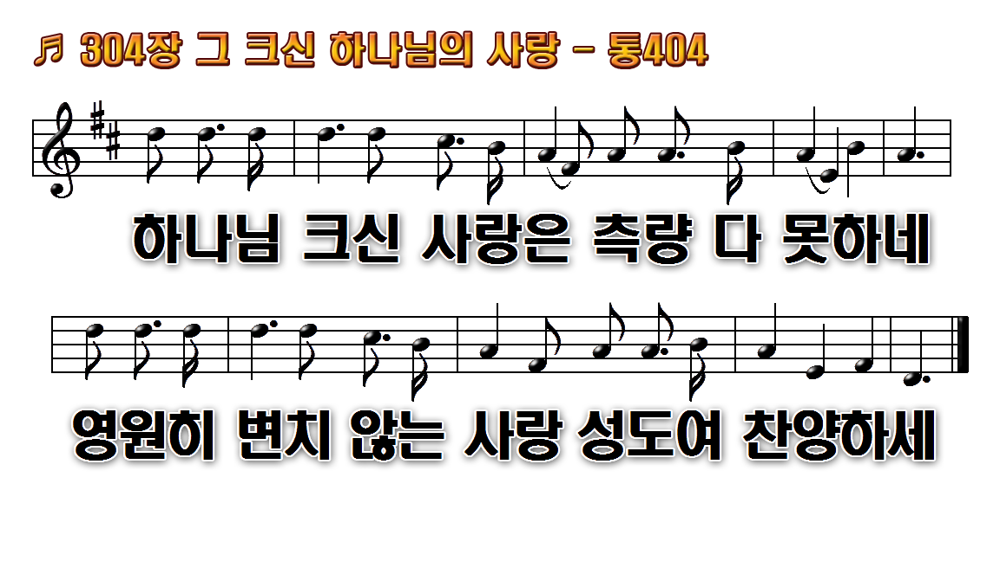
1.그 크신 하나님의 사랑 말로다
2.괴로운 시절 지나가고 땅 위의
3.하늘을 두루마리 삼고 바다를

Slide 23
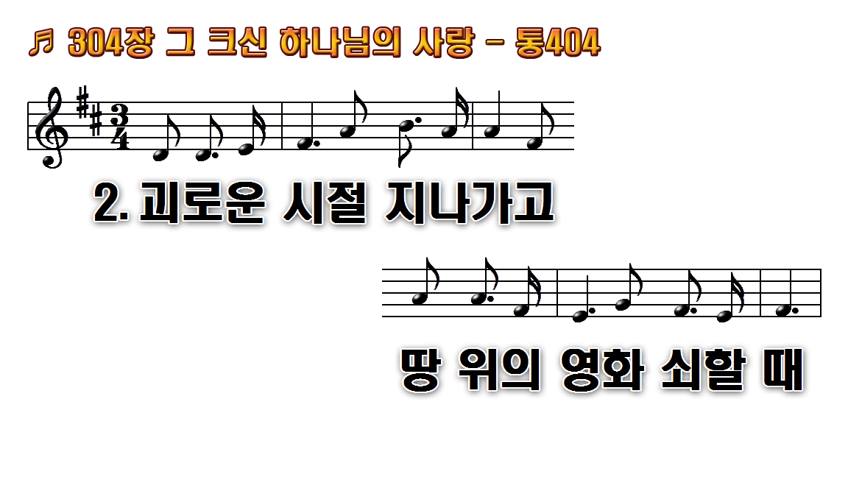
1.그 크신 하나님의 사랑 말로다
2.괴로운 시절 지나가고 땅 위의
3.하늘을 두루마리 삼고 바다를

Slide 24
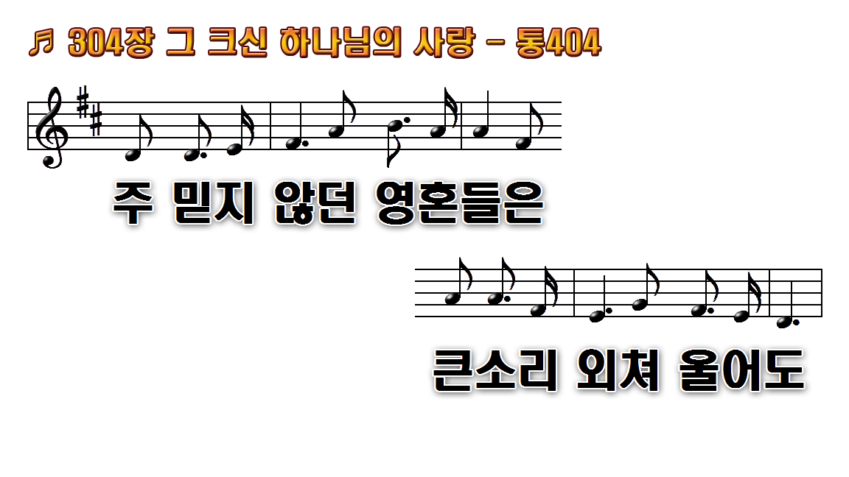
1.그 크신 하나님의 사랑 말로다
2.괴로운 시절 지나가고 땅 위의
3.하늘을 두루마리 삼고 바다를

Slide 25
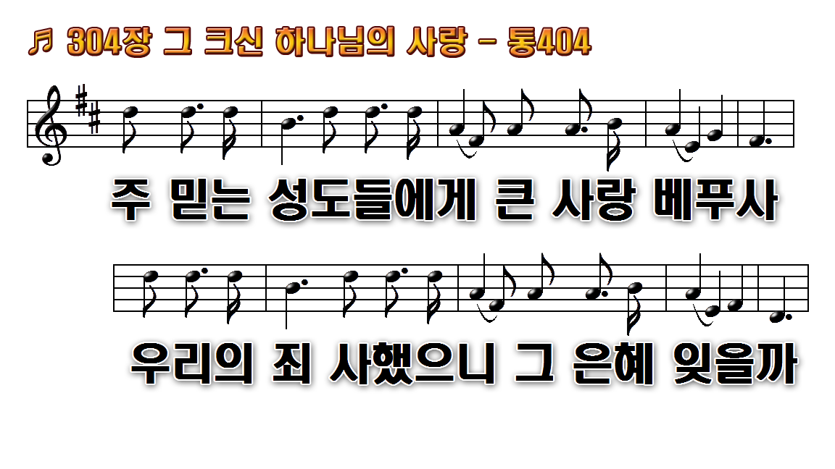
1.그 크신 하나님의 사랑 말로다
2.괴로운 시절 지나가고 땅 위의
3.하늘을 두루마리 삼고 바다를

Slide 26
1.그 크신 하나님의 사랑 말로다
2.괴로운 시절 지나가고 땅 위의
3.하늘을 두루마리 삼고 바다를

Slide 27
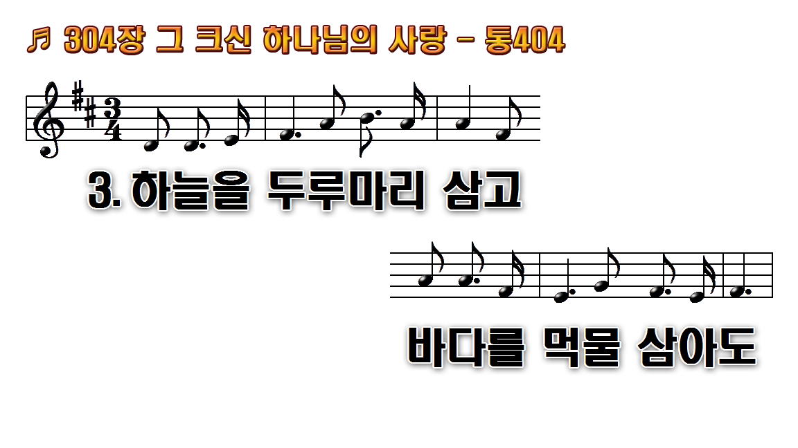
1.그 크신 하나님의 사랑 말로다
2.괴로운 시절 지나가고 땅 위의
3.하늘을 두루마리 삼고 바다를

Slide 28
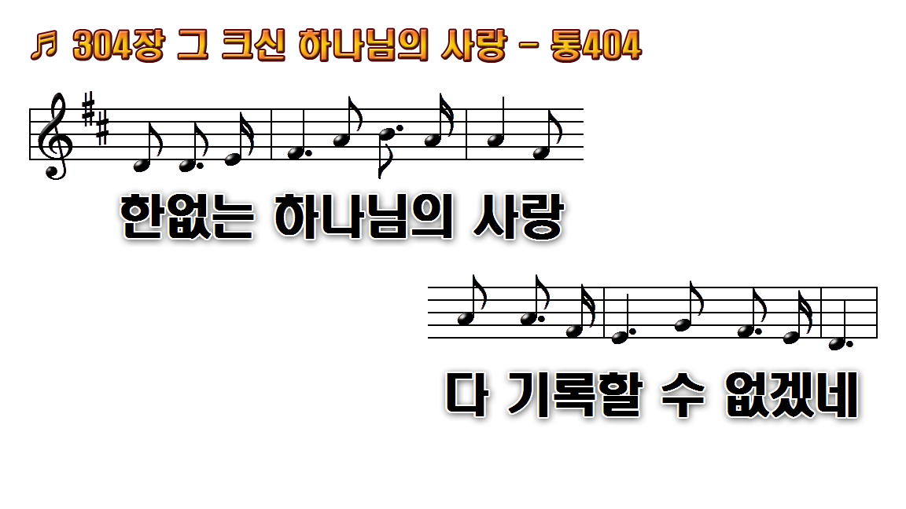
1.그 크신 하나님의 사랑 말로다
2.괴로운 시절 지나가고 땅 위의
3.하늘을 두루마리 삼고 바다를

Slide 29
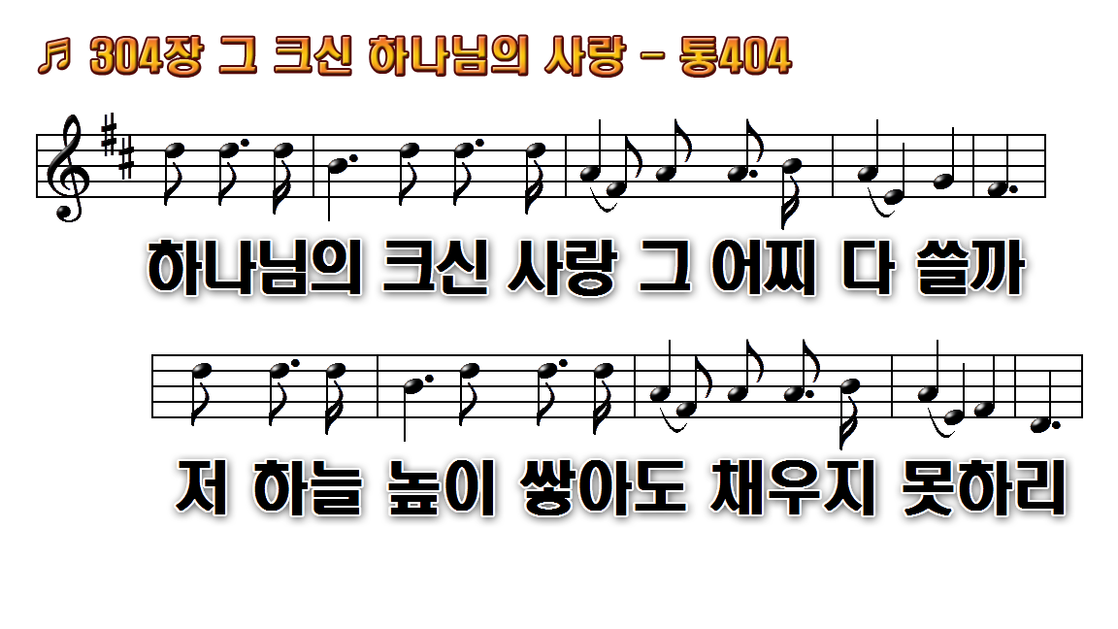
1.그 크신 하나님의 사랑 말로다
2.괴로운 시절 지나가고 땅 위의
3.하늘을 두루마리 삼고 바다를

Slide 30
1.그 크신 하나님의 사랑 말로다
2.괴로운 시절 지나가고 땅 위의
3.하늘을 두루마리 삼고 바다를

